Slide 1

«Маленькие герои большой войны»
Посвящается 78-летию Победы
Советского народа
в Великой Отечественной войне

Slide 2
«Герой – это тот, кто творит жизнь вопреки
смерти, кто побеждает смерть»
Максим Горький

Slide 3
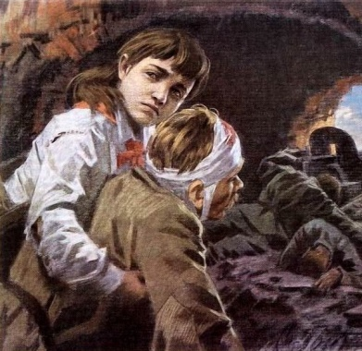
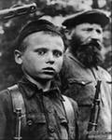
Дети - Герои Великой отечественной войны
В страшные годы войны вместе с взрослыми взялись за оружие дети, чтобы защитить Родину от ненавистного врага.
Мальчики и девочки шли на фронт в военные части, становились сыновьями и дочерями полков. Они были разведчиками и связистами, сестрами милосердия и подрывщиками.

Slide 4
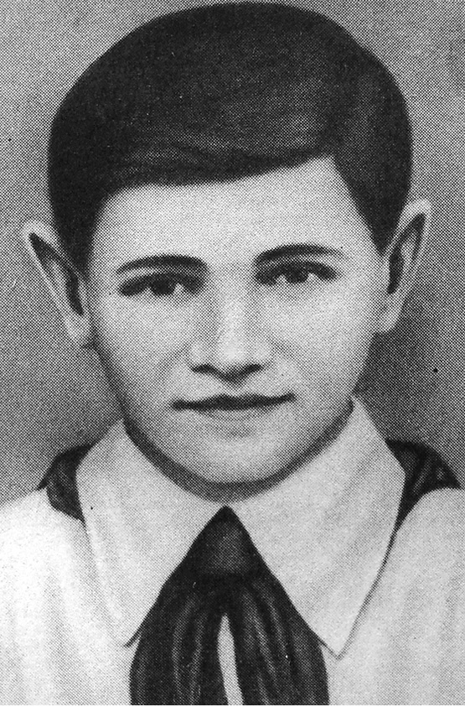
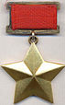
Валентин Котик
партизан-разведчик партизанского отряда имени Кармелюка, действовавшего на территории Каменец-Подольской области Украинской ССР; самый младший по возрасту Герой Советского Союза.
16 февраля 1944 года в бою за город Изяслав Каменец-Подольской ныне Хмельницкой области 14-летний партизанский разведчик был смертельно ранен и на следующий день скончался.
Валентину Котику присвоено звание Героя Советского Союза посмертно.

Slide 5
Указ
Президиума Верховного Совета СССР
о присвоении посмертно звания Героя Советского
Союза пионеру-партизану Котику В.А.
«За проявленные мужество и героизм в боях с немецко-фашистскими захватчиками во время Великой Отечественной войны присвоить пионеру-партизану Котику Валентину Александровичу звание Героя Советского Союза».
Председатель Президиума Верховного Совета СССР
К. Ворошилов
Секретарь Президиума Верховного Совета СССР
М. Георгадзе
Москва, Кремль, 27 июня 1958 г.

Slide 6
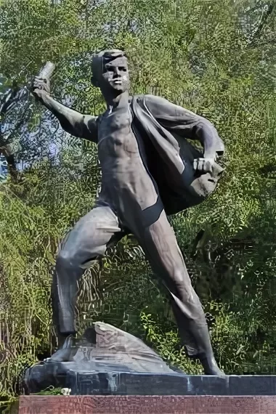
Памятник
Вале Котику
в городе Шепетовка Хмельницкой области Украины

Slide 7
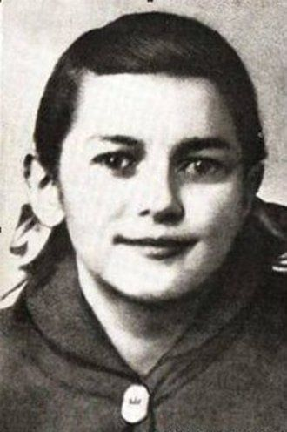
Зинаида Портнова
партизанка - член подпольной комсомсомольско-молодёжной организации "Юные мстители"; разведчица партизанского отряда имени К.Е. Ворошилова на территории Белорусской ССР.
В 1943 году Зина попала в гестапо. Отважная юная пионерка была зверски замучена, но до последней минуты оставалась стойкой, мужественной, несгибаемой.
13 января 1944 года Зину Портнову расстреляли.
Зинаиде Портновой присвоено звание Героя Советсткого Союза посмертно.

Slide 8
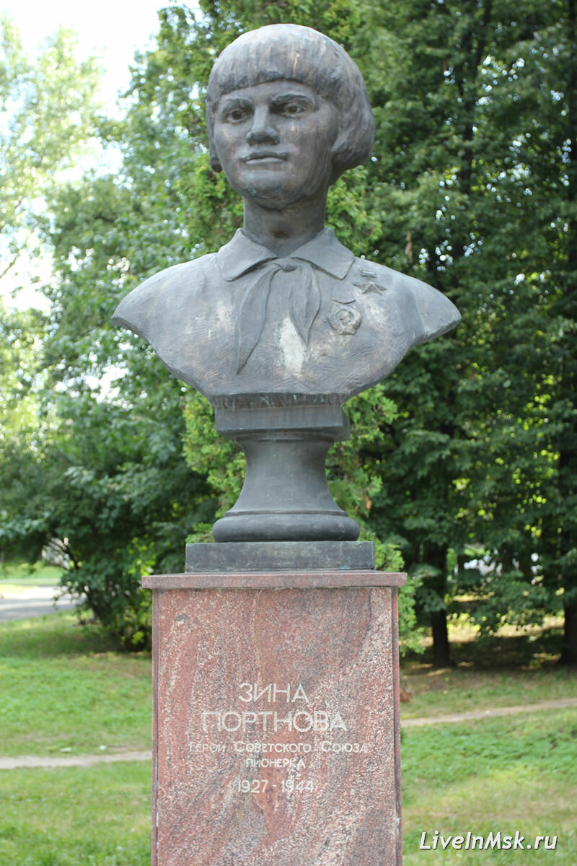
Бюст
Зинаиде Портновой
в г. Москва, ВДНХ

Slide 9
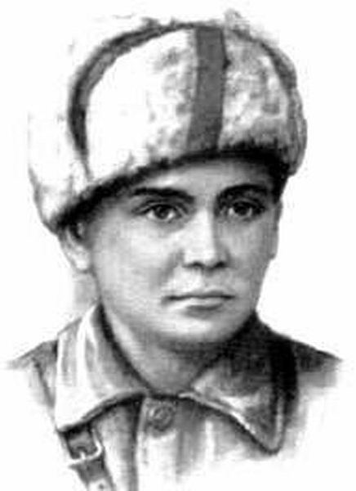
Лёня Голиков
юный партизан-разведчик 67-го партизанского отряда 4-й Ленинградской партизанской бригады, действовавшей на территории Новгородской и Псковской областей.
24 января 1943 г. партизанский отряд, в котором находился Лёня, был окружен гитлеровцами. В перестрелке Леонид Голиков погиб.
Леониду Голикову присвоено звание Героя Советского Союза посмертно.

Slide 10
Герою Советского Союза Голикову Леониду Александровичу:
«За Ваш геройский подвиг в борьбе против немецко-фашистских захватчиков в тылу противника и за особые заслуги в организации партизанского движения Ленинградской области Президиум Верховного Совета СССР своим Указом от 2 апреля 1944 года присвоил Вам звание Героя Советского Союза».
Председатель Президиума Верховного Совета СССР
М. Калинин
Секретарь Президиума Верховного Совета СССР
А. Горкин».

Slide 11
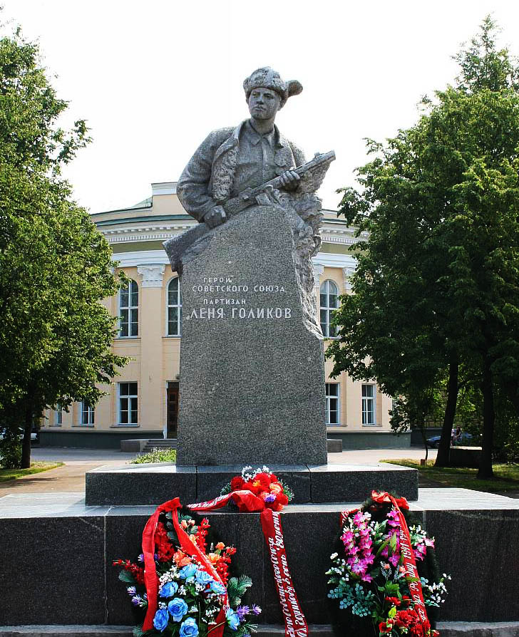
Памятник
Леониду Голикову
в г. Великий Новгород

Slide 12
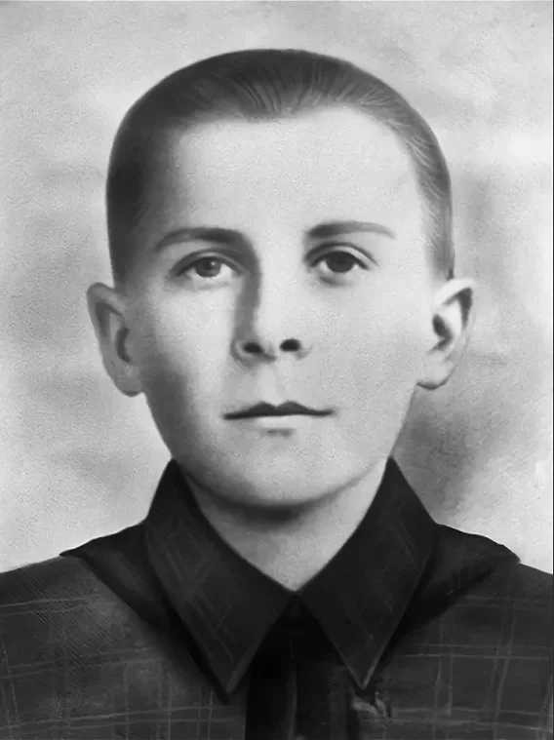
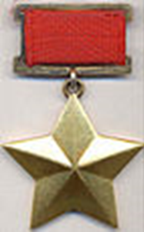
Марат Казей
юный партизан партизанского отряда имени 25-летия Октября; разведчик штаба 200-й партизанской бригады имени К.К. Рокоссовского на территории Белорусской ССР.
11 мая 1944-го года, возвращаясь с задания, Марат и командир разведки наткнулись на немцев. Марат был тяжело ранен. Пока были патроны, держал оборону, а когда магазин опустел, взял в руки две гранаты. Одну бросил в немцев, а второй взорвал себя вместе с врагами.
Марату Казею было присвоено звание Героя Советского Союза посмертно.

Slide 13
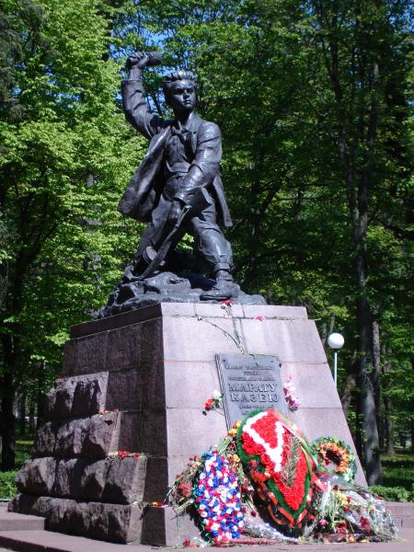
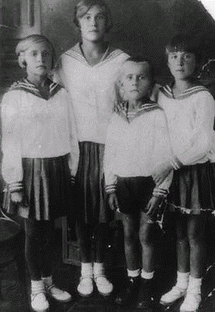
Памятник Марату Казею
в Минске
Марат с сестрами Адой, Лёлей и тетей Ларисой

Slide 14
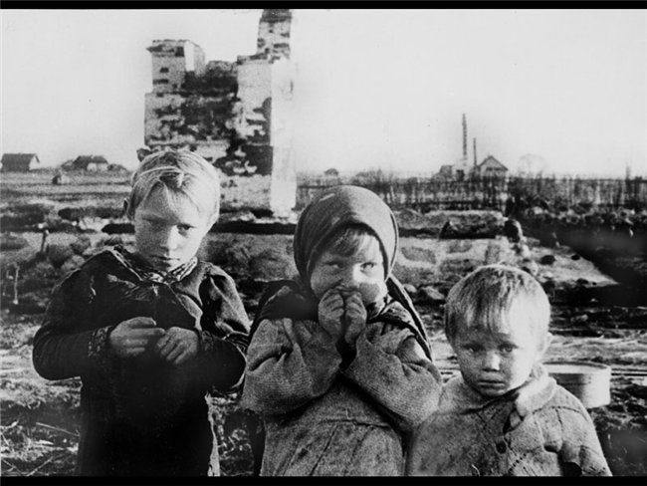
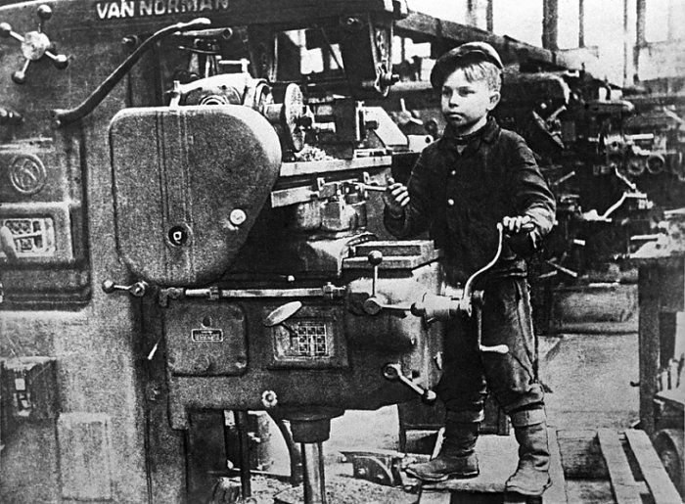
ДЕТИ ВОЙНЫ
Дети войны, вы взрослели под грохот снарядов,
Вам колыбельные петь матерям не пришлось,
Вы не носили красивых и пышных нарядов.
Пулей свинцовою детство от вас унеслось.
Дети войны провожали отцов молчаливо,
Все понимая – пришел расставания час.
От матерей своих прятали слезы стыдливо,
Не поднимая печально опущенных глаз.
Дети войны на заводах отцов заменили
«Все для победы! Для фронта!» - был лозунг один.
Жили в цехах, за станками и ели, и пили,
Ночи не спали, но верили – МЫ ПОБЕДИМ!

Slide 15
